Slide 1
Problémy menšinových skupin II
03
Sociální vyloučení a nástroje integrace

Slide 2
Sociální nerovnost
Dle J.Kellera: Žádná společnost nezaručuje faktickou rovnost všech členů, i když ne všechny jsou ochotny si to přiznat
Každá společnost byla, je a zřejmě bude diferencována do vrstev a skupin, které se liší podílem na statcích a službách, přístupem k moci a výší své prestiže

Slide 3
Sociální nerovnost
Každá společnost musí tento problém řešit, nemůže ho však odstranit
Pokusy odstranit sociální nerovnosti ústí pouze do nových forem nerovností
Různé společnosti se liší nejen charakterem nerovností, ale i zdůvodněním, které činí toto rozčlenění přijatelným
Nerovnost budí odpor jen tehdy není-li přijatelně vysvětlena a ospravedlněna

Slide 4
Sociální nerovnost
Od 80. a 90. let je však v Evropě materiální chudoba nahrazována konceptem sociálního vyloučení (sociální exkluze), jenž bere do úvahy také nemateriální a procesuální podstatu chudoby a chápe ji jako mnohovrstevnaté znemožnění participace na více úrovních sociálního života (prostorové vyloučení, ekonomické vyloučení, kulturní vyloučení, symbolické vyloučení, politické vyloučení)

Slide 5
Sociální vyloučení (exkluze)
- je chápáno jako nerovnost v participaci na životě společnosti,
- je výsledkem nedostatku příležitostí k této participaci.
Na sociální vyloučení je nahlíženo jako na odraz nerovného přístupu k pěti základním zdrojům společnosti:
zaměstnání, zdravotní péči, vzdělání, bydlení a k sociální ochraně.

Slide 6
Zákon o sociálních službách definuje sociální vyloučení
Jako vyčlenění osob mimo běžný život společnosti a nemožnost se do něj zapojit v důsledku nepříznivé sociální situace.
Podle některých sociologických
konceptů má sociální vyloučení původ zejména v úbytku
pracovních míst, které nevyžadují příliš velký a specializovaný
výkon.
Tento nepoměr přispěl:
k růstu sociální marginalizace,
ke vzrůstu sociální exkluze,
k vyššímu zatížení sociálního státu a k formování tzv.
„dvourychlostní společnosti“.

Slide 7
Vznik konceptu sociálního vyloučení
Koncept sociálního vyloučení má své kořeny v 70. letech ve Francii, kdy byl poprvé použit pro specifickou situaci určitých skupin obyvatel žijících na okraji společnosti, kteří byli odříznuti od pracovních příležitostí a zároveň od záchranné sítě státní sociální pomoci.

Slide 8
Existují tři možné pohledy na sociální vyloučení:
1) redistribuční - zdůrazňuje sociální vlivy, které tuto situaci způsobují (mezi ně řadí například existující nerovnost ve společnosti) a zaměřuje se na osoby žijící v chudobě.

Slide 9
Existují tři možné pohledy na sociální vyloučení:
2) etický - zdůrazňuje kriminální chování a morální úpadek celých sociálních skupin či obyvatel městských čtvrtí, které se ocitly v sociálním vyloučení.
3) integrační - sociální vyloučení je zde chápáno jako totožné s vyloučením z trhu práce.

Slide 10
Sociální vyloučení (exkluze)
Sociální vyloučení tedy můžeme také definovat jako proces, kterým jsou jednotlivci i celé skupiny osob zbavováni přístupu ke zdrojům nezbytným pro zapojení se do sociálních, ekonomických a politických aktivit společnosti jako celku.

Slide 11
Sociální vyloučení (exkluze)
Proces sociálního vyloučení je primárně důsledkem chudoby a nízkých příjmů, přispívají k němu však také další faktory, jako je diskriminace, nízké vzdělání či špatné životní podmínky.

Slide 12
Sociální vyloučení (exkluze)
Sociálně vyloučení jsou „odříznuti“ od institucí a služeb, sociálních sítí a vzdělávacích příležitostí.
Projevem sociálního vyloučení je tedy například dlouhodobá nezaměstnanost, závislost na sociálních dávkách, život v prostorově vyloučených částech obcí (ghettech), nízká kvalifikace, špatný zdravotní stav, rozpad rodin či ztráta sebeúcty.

Slide 13
Sociální vyloučení (exkluze)
Jako adaptace na podmínky sociálního vyloučení se často vytváří specifické hodnoty a normy, mezi něž patří například důraz na přítomnost, neschopnost plánovat do budoucna, pocity beznaděje a bezmocnosti či přesvědčení, že člověk nemůže ovlivnit vlastní sociální situaci

Slide 14
Role etnicity
Specifickou roli v sociálním vyloučení hraje etnicita, zejména etnicita přisouzená. Podstatná část obyvatel Česka se nesprávně domnívá, že v případě sociálního vyloučení se jedná primárně o problém etnický, nikoliv sociální.

Slide 15
Role etnicity
Zjednodušeně řečeno, že důvodem chudoby a sociálního vyloučení části romské populace není její sociální situace, ale etnický původ. Přitom v současné době je již zřejmé, že ne všichni Romové v České republice žijí v prostředí sociálního vyloučení a ne každý, kdo se v podmínkách sociálního vyloučení nalézá, je Rom.

Slide 16
„Kultura bídy“ O.Lewis 1961
Kultura chudoby je koncept amerického antropologa Oscara Lewise,
podle níž jsou chudí svými životními podmínkami postaveni před odlišné životní problémy než nechudá populace.
aby se s těmito problémy mohli vypořádat, vytvářejí si specifický životní styl.

Slide 17
Kultura bídy“ O.Lewis 1961
Tito lidé žijící v prostředí chudoby na okraji tržní společnosti, mohou za určitých podmínek vytvářet vlastní subkulturu, která se předává z generace na generaci.
Tato subkultura se bez ohledu na to, kde se vyskytuje, vyznačuje mj. těmito znaky: — nezaměstnanost a nízké příjmy — absence formálních organizací za hranicí rodiny — nedůvěra v organizace majoritní společnosti — vysoký výskyt neúplných rodin a neoficiálních partnerských svazků — pocity deprivace a rezignace — tolerance sociálně patologického chování — orientace na krátkodobý prožitek apod.

Slide 18
V okamžiku, kdy se tato subkultura institucionalizuje, má tendenci sebereprodukce.
Její hodnoty, postoje a vzorce chování jsou generačně přenášeny z rodičů na jejich děti (děti jsou socializovány v kultuře bídy).
Tato kultura vytváří základní charakter a osobnost lidí, které jim umožňují přizpůsobit se životu v chudobě a přežít v jejím prostředí, ale současně je handicapují při pokusech z chudoby se vymanit.

Slide 19
Takže zůstávají chudými, i když se střetávají s příležitostmi se z chudoby vymanit nedokáží je ani využít, ani vyhledávat K charakteristikám způsobu života v kultuře bídy patří neúprosný boj o živobytí, opuštěnost, hlad, ekonomická nejistota, nemoci.

Slide 20
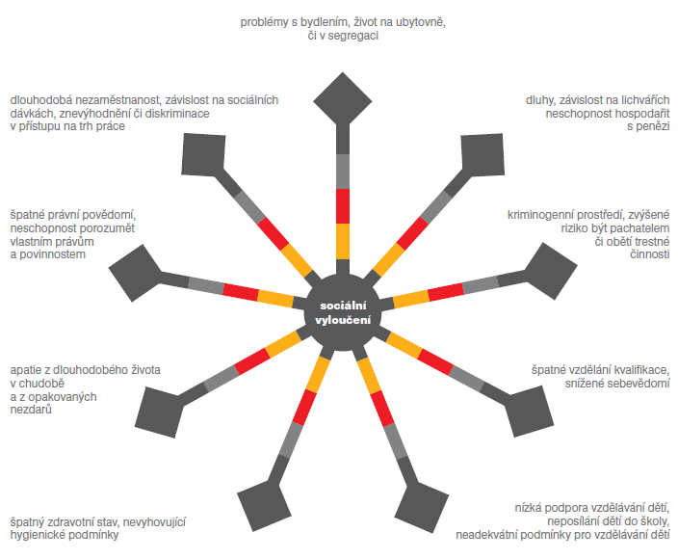

Slide 21
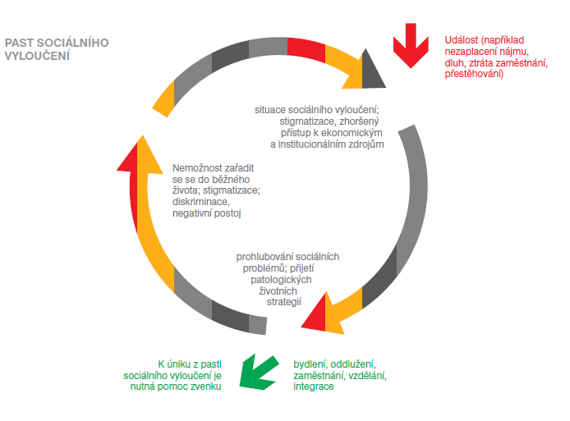

Slide 22
Kolik stojí sociální vyloučení?
Dle odhadů cca 10 až 12 mld. ročně stojí v ČR sanace problémů spojených se sociálním vyloučením

Slide 23
Kolika obyvatel ČR se týká?
Odhady se rozcházejí:
Dle údajů MPSV (2012) žije v ghettech až 80 tis osob (z toho ¼ neromů)
Celkové odhady sociálně vyloučených v ČR – 100 až 120 tis.
Dle jiných zdrojů žije ve stavu soc. vyloučení 1/3 Romů v ČR (cca 60 ze 170 tis.)

Slide 24
Prevence sociálního vyloučení v důsledku předluženosti
Přístup na trh práce osobám vzdáleným tomuto trhu – koncept aktivního začleňování Aktivizace územní veřejné správy při tvorbě a hodnocení regionálních a místních akčních plánů boje proti chudobě a sociálnímu vyloučení Zvýšení úrovně vzdělanosti chudých a sociálně vyloučených lidí a tím zvýšení jejich konkurenceschopnosti na trhu práce Podpora přiměřeného bydlení sociálně ohrožených skupin a řešení bezdomovectví

Slide 25
Hlavní aktéři boje proti sociálnímu vyloučení
Agentura pro sociální začleňování
MPSV ČR
MŠMT ČR
Nevládní organizace
Obce
Policie
Školská zařízení
Úřady práce
Zaměstnavatelé
Vlastníci bytů
Občané / voliči / sousedé

Slide 26
Zahraniční zkušenosti
V západních zemích se mluví o metodě „ředění a míchání obyvatelstva“.
V první řadě obce podporují prostorovou mobilitu původních sociálně vyloučených nájemníků, kteří se chtějí vystěhovat do jiné lokality, a to prostřednictvím výstavby cenově dostupného bydlení v jiných lokalitách nebo poskytováním výhodných hypoték či adresných sociálních dávek

Slide 27
Zahraniční zkušenosti
Na druhé straně je zvyšována atraktivita lokalit modernizací, rekonstrukcí bytových domů či jejich výstavbou.
Zároveň podporují ekonomické aktivity a podnikání na sociálně vyloučeném území.
Cílem těchto opatření je naopak otevřít prostor okolním obyvatelům, aby se sem mohli nastěhovat. Typické bývá „lákání střední vrstvy“ na území sociálně vyloučené lokality

Slide 28
Typy sociálních služeb a sociální vyloučení
Zákona o soc. službách
Odborné sociální poradenství
Základní sociální poradenství

Slide 29
Služby sociální prevence
Služby rané péče
Služby rané péče se poskytují rodičům dítěte ve věku do 7 let, které je osobou se zdravotním postižením nebo jehož vývoj je ohrožen v důsledku nepříznivého sociálního prostředí. Služba je zaměřena na podporu rodiny a podporu vývoje dítěte s ohledem na jeho specifické potřeby. Služba je poskytována především v domácnosti. Služba obsahuje výchovné, vzdělávací a aktivizační činnosti, zprostředkování kontaktu se společenským prostředím, terapeutické činnosti a pomoc při prosazování práv a zájmů. Služba se poskytuje bezúplatně.

Slide 30
Azylové domy
Noclehárny
Domy na půl cesty
Terénní programy
Nízkoprahová denní centra

Slide 31
Strategie boje proti sociálnímu vyloučení na období 2011- 2015
Základní vymezení
Strategie boje proti sociálnímu vyloučení se zaměřuje na jeden z největších sociálních problém ů České republiky v současnosti, který se nejviditelněji projevuje vznikem sociálně vyloučených lokalit.

Slide 32
Strategie boje proti sociálnímu vyloučení na období 2011- 2015
Opatření obsažená ve Strategii reagují na situaci obyvatel sociálně vyloučených lokalit. Tyto lokality lze definovat jako:
a) prostorově izolované (přičemž izolace může nabývat forem úplného prostorového odloučení, stejně jako neprostupného sousedství v rámci obecní/městské zástavby),

Slide 33
Strategie boje proti sociálnímu vyloučení na období 2011- 2015
b) sociálně izolované (přičemž lze vysledovat společenské bariéry v kontaktu nejen na úrovni občanů, ale i institucí)
c) ekonomicky izolované (přičemž lze vysledovat, že obyvatelé vyloučených lokalit nejsou zapojeni do formální ekonomiky, ale do rozličných – více či méně izolovaných a nelegálních ekonomických sítí)

Slide 34
Strategie boje proti sociálnímu vyloučení na období 2011- 2015
d) kulturně odlišné (přičemž se jedná jednak o odlišnosti v kultuře spojené s etnicitou, jednak – a často mnohem více - o odlišnosti v pojetí kultury spojené se společenským postavením, chudobu, vzdělaností, ostrakizací)

Slide 35
Strategie boje proti sociálnímu vyloučení na období 2011- 2015
e) symbolicky vyloučené (které se projevuje vytěsněním obyvatel vyloučených lokalit, nejčastěji Romů, z účasti na veřejném životě na základě rozpoznatelných znaků – barvy pleti, oblečení, způsobu chování a jednání, atd.).

Slide 36
Strategie boje proti sociálnímu vyloučení na období 2011- 2015
V každé ze sociálně vyloučených lokalit lze obvykle nalézt prvky všech uvedených podob izolace, nicméně nepřítomnost či neznatelná přítomnost některé z nich nemusí nutně znamenat, že se nejedná o sociálně vyloučenou lokalitu.
Zaměřujeme se přitom nejen na sociálně vyloučené lokality, které již existují, ale také na místa (obce, městské čtvrti, apod.), ve kterých obyvatelstvo (nebo jeho část) může být vzhledem ke své sociální a ekonomické situaci ohroženo sociálním vyloučením – tj. odchodem/úpadkem do sociálně vyloučené lokality, nebo také tak, že se celé toto území postupně stane sociálně vyloučenou lokalitou.

Slide 37
Strategie boje proti sociálnímu vyloučení na období 2011- 2015
Účelem Strategie je navrhnout řešení, která budou řešit jak situaci obyvatel v sociálně vylou- čených lokalitách, tak situaci území, na kterém se sociálně vyloučená lokalita nachází.
Existence sociálně vyloučených lokalit je také projevem hlubších strukturálních problémů měst a regionů, ve kterých se nachází. Pozornost proto zaměřujeme nejen na problémy v již vzniklých vyloučených lokalitách, ale také na to, jak jejich vzniku účinn ě předcházet.

Slide 38
Sociální začleňování
Sociální začleňování je proces, který formou podpory (intervence) usiluje o návrat sociálně vyloučeného člověka do běžného života.
Klient se za podpory zvenčí dostává do situace, která proces začleňování podporuje, ale ještě neřeší. Někdy je takových stupňů zapotřebí více - o co více se v životě člověka kumulují různé komplikace jako nemoc, závislost, dluhy, špatné návyky.

Slide 39
Sociální začleňování
Účelem a předmětem sociálního začleňování je boj s chudobou a zabraňování sociálnímu vyloučení, které má velmi komplexní podobu a projevuje se problémy v mnoha dimenzích, jejichž řešení vyžaduje integrovaný přístup.

Slide 40
Sociální začleňování
Sociální začleňování chápeme jako časově ohraničený proces, jehož výstupem je změna situace.

Slide 41
Sociální začleňování
Sociální začleňování a vymýcení chudoby má horizontální a vertikální rozměr.
Na horizontální úrovni se dotýká resortu práce a sociálních věcí, zdravotnictví, školství, financí, místního a bytového hospodářství, kultury, bezpečnosti a lidských práv.
Vertikálně prochází od individuální úrovně jedince a jeho rodiny, přes obec a kraj až na úroveň ústředních orgánů státní správy.

Slide 42
Sociální začleňování
obecným cílům sociálního začleňování tak patří:
zajištění účasti v zaměstnání a rovného přístupu ke všem zdrojům, právům, zboží a službám
prevence rizika sociálního vyloučení
pomoc nejvíce zranitelným
mobilizace všech relevantních aktérů

Slide 43
Lidé s pohybovým, smyslovým či mentálním postižením, opuštění, nemocní, staří, závislí, duševně nemocní, chudí, dlouhodobě nezaměstnaní a bez domova mají ústavou zabezpečena stejná lidská práva jako zdraví a úspěšní.
Mají stejná práva i tehdy, ocitnou-li se v existenční závislosti na sociálních dávkách či sociálních službách.

Slide 44
Literatura
A. SIROVÁTKA,T.: Sociální exkluze a sociální inkluze menšin a marginalizovaných skupin, Brno, Georgetown, 2004.
A. SIROVÁTKA,T.:Menšiny a marginalizované skupiny v České republice, Brno, MU a nakladateství Barrister a Principal, 2002.
A. ŠIMÍKOVÁ,I., VAŠEČKA,I.:Mechanismy sociálního vyčleňování romských komunit na lokální úrovni a nástroje integrace, Brno, Barrister a Principal, 2004

